Slide 1





STUDI KASUS
MANAJEMEN BIOSKOP
Read More >>

Slide 2
Nama Kelompok
Atthariq Haykal Putera -15210005
Deliya Syafa – 15210011
Fitrinur Indriyana Salsabila – 14210009
Ina Asiah -15210014
Meisa Rahma Siti Nurbani – 14210012
Sefira Salsabila – 14210002
Syafira Amatur Rahmi – 15210031
Yunisa Ahgnia Zahra - 14210022

Slide 3


Latar Belakang
Studi kasus
Seiring dengan perkembangan teknologi dan tuntutan pasar yang berubah terus menerus, penjualan tiket bioskop menjadi fokus utama dalam manajemen operasional bioskop modern. Dalam menghadapi tantangan dan peluang ini, rancangan sistem informasi penjualan tiket bioskop menjadi suatu kebutuhan yang sangat penting.
Proses penjualan tiket bioskop yang kompleks memerlukan rancangan sistem informasi yang terintegrasi untuk mengelola penjadwalan film, manajemen kursi, dan memberikan kenyamanan kepada pelanggan. Studi kasus ini bertujuan untuk menggambarkan rancangan sistem informasi penjualan tiket bioskop yang responsif, adaptif, dan berfokus pada pengalaman pelanggan yang unggul. Seluruh rancangan ini bertujuan untuk menggambarkan proses penjualan tiket bioskop yang melibatkan 12 entitas dan 11 relasi antar entitas dari berbagai perspektif entitas yang terlibat.
Read More >>

Slide 4






ENTITAS
No | Entitas
1 | Film
2 | Studio_Bioskop
3 | Jadwal_Film
4 | Pemesanan_Tiket
5 | Pelanggan
6 | Tiket
7 | Pegawai
8 | Promosi
9 | Laporan_Penjualan
10 | Rating_Film
11 | Perizinan_Film
12 | Keamanan_Bioskop
Read More >>

Slide 5

Entitas | Atribut yang diperlukan
Film | ID_Film, Judul_Film, Genre, Durasi, Tanggal_Rilis, Deskripsi
Studio_Bioskop | ID_Studio, Nama_Studio, Lokasi, Kapasitas_Studio, Jenis Layar (2D, 3D, IMAX)
Jadwal_Film | ID_Jadwal, ID_Film, ID_Studio, Tanggal_Tayang, Jam_Tayang
Pemesanan_Tiket | ID_Pemesanan, ID_Jadwal, Jumlah_Tiket, Total_Harga, Tanggal_Pemesanan, Metode_Pembayaran
Pelanggan | ID_Pelanggan, Nama_Pelanggan, Nomor_Telepon, Email, Riwayat_Pemesanan
Tiket | ID_Tiket, ID_Pemesanan, Nomor_Kursi, Status_Tiket (diproses, digunakan, dibatalkan)
Pegawai | ID_Pegawai, Nama_Pegawai, Jabatan, Gaji, Nomor_Telepon, Email
Promosi | ID_Promosi, Jenis_Promosi (diskon, paket bundling, voucher), Deskripsi_Promosi, Tanggal_Berlaku, Syarat dan Ketentuan
Laporan_Penjualan | ID_Laporan, Tanggal_Pembuatan, Total_Penjualan_Harian, Rincian_Penjualan_per_Jadwal Film, Analisis_Performa_Penjualan
Rating_Film | ID_Rating, ID_Film, Nilai_Rating, Ulasan, Tanggal_Rating
Perizinan_Film | ID_Perizinan, ID_Film, Tanggal_Perizinan, Status_Perizinan, Catatan_Perizinan
Keamanan Bioskop | ID_Keamanan, Jenis_Keamanan (CCTV, petugas keamanan), Deskripsi_Keamanan, Lokasi_Penempatan, Tanggal_Pemasangan
ATRIBUT
Read More >>

Slide 6

Relasi Antar Entitas
Entitas Yang Berhubungan |  | Nama Relasi | Jenis Relasi | Representasi
Entitas I | Entitas II
Film | Jadwal_film | Memiliki | 1 -> M | ID_Film, Judul_Film, Genre, Durasi, Tanggal_Rilis, Deskripsi, ID_Jadwal, ID_Film, ID_Studio, Tanggal_Tayang, Jam_Tayang
Studio_Bioskop | Jadwal_film | Memiliki | 1 -> M | ID_Studio, Nama_Studio, Lokasi, Kapasitas_Studio, Jenis Layar (2D, 3D, IMAX), ID_Jadwal, ID_Film, ID_Studio, Tanggal_Tayang, Jam_Tayang
Jadwal_film | Pemesanan_tiket | Menghasilkan | 1 -> M | ID_Jadwal, ID_Film, ID_Studio, Tanggal_Tayang, Jam_Tayang, ID_Pemesanan, ID_Jadwal, Jumlah_Tiket, Total_Harga, Tanggal_Pemesanan, Metode_Pembayaran
Jadwal_film | Laporan_Penjualan | Menghasilkan | 1 -> M | ID_Jadwal, ID_Film, ID_Studio, Tanggal_Tayang, Jam_Tayang, ID_Laporan, Tanggal_Pembuatan, Total_Penjualan_Harian, Rincian_Penjualan_per_Jadwal Film, Analisis_Performa_Penjualan
Read More >>

Slide 7
Relasi Antar Entitas
Entitas Yang Berhubungan |  | Nama Relasi | Jenis Relasi | Representasi
Entitas I | Entitas II
Pemesanan_tiket | Tiket | Mendapatkan | 1 -> M | ID_Pemesanan, ID_Jadwal, Jumlah_Tiket, Total_Harga, Tanggal_Pemesanan, Metode_Pembayaran, ID_Tiket, ID_Pemesanan, Nomor_Kursi, Status_Tiket (diproses, digunakan, dibatalkan)
Pelanggan | Pemesanan_tiket | Melakukan | 1 -> M | ID_Pelanggan, Nama_Pelanggan, Nomor_Telepon, Email, Riwayat_Pemesanan, ID_Pemesanan, ID_Jadwal, Jumlah_Tiket, Total_Harga, Tanggal_Pemesanan, Metode_Pembayaran
Pegawai | Pemesanan_tiket | Melayani | 1 -> M | ID_Pegawai, Nama_Pegawai, Jabatan, Gaji, Nomor_Telepon, Email, ID_Pemesanan, ID_Jadwal, Jumlah_Tiket, Total_Harga, Tanggal_Pemesanan, Metode_Pembayaran
Promosi | Pemesanan_tiket | Digunakan | 1 -> M | ID_Promosi, Jenis_Promosi (diskon, paket bundling, voucher), Deskripsi_Promosi, Tanggal_Berlaku, Syarat dan Ketentuan, ID_Pemesanan, ID_Jadwal, Jumlah_Tiket, Total_Harga, Tanggal_Pemesanan, Metode_Pembayaran
Read More >>

Slide 8

Relasi Antar Entitas
Entitas Yang Berhubungan |  | Nama Relasi | Jenis Relasi | Representasi
Entitas I | Entitas II
Film | Rating_Film | Mendapatkan | 1 -> M | ID_Film, Judul_Film, Genre, Durasi, Tanggal_Rilis, Deskripsi, ID_Jadwal, ID_Film, ID_Studio, Tanggal_Tayang, Jam_Tayang, ID_Rating, ID_Film, Nilai_Rating, Ulasan, Tanggal_Rating
Film | Perizinan_Film | Memiliki | 1 -> M | ID_Film, Judul_Film, Genre, Durasi, Tanggal_Rilis, Deskripsi, ID_Perizinan, ID_Film, Tanggal_Perizinan, Status_Perizinan, Catatan_Perizinan
Studio_Bioskop | Keamanan_Bioskop | Diawasi | 1 -> M | ID_Studio, Nama_Studio, Lokasi, Kapasitas_Studio, Jenis Layar (2D, 3D, IMAX), ID_Keamanan, Jenis_Keamanan (CCTV, petugas keamanan), Deskripsi_Keamanan, Lokasi_Penempatan, Tanggal_Pemasangan
Read More >>

Slide 9
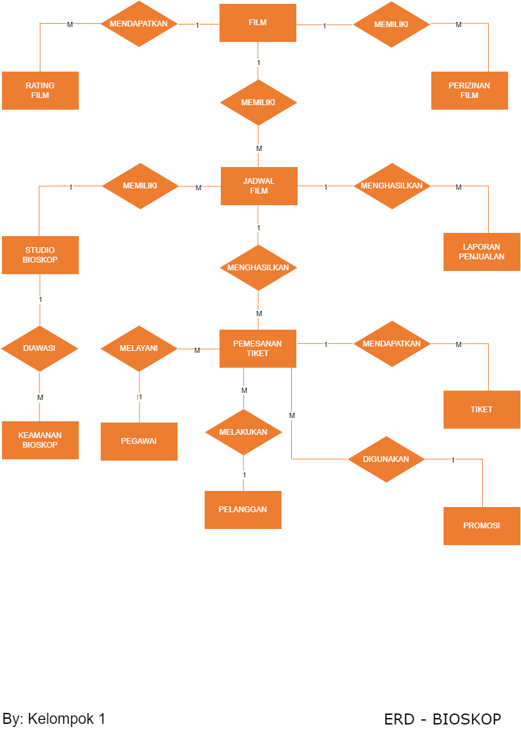
Gambar ERD
Read More >>

Slide 10

THANK YOU

